Slide 1

HTML5

Slide 2


1
HTML5新增标签
2
HTML5废弃标签
3
新增表单元素
4
新增表单属性
Notes:
说明文本

Slide 3
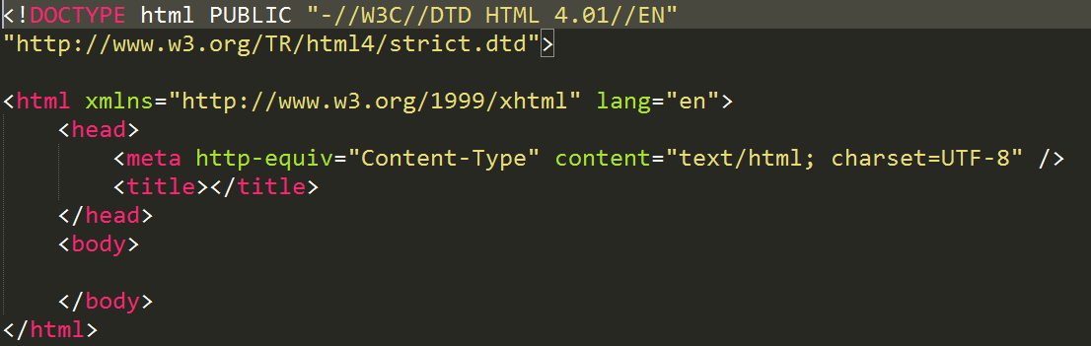
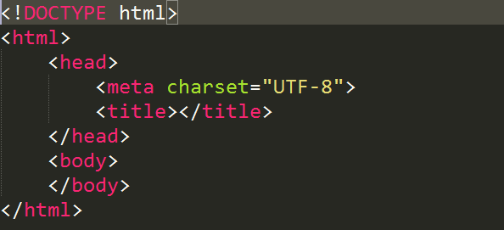
结构区分
描述
1、写法上更加的简单化(DOCTYPE/charset)
2、相关面试题(DOCTYPE)
HTML DOCTYPE 的重要性(点击打开查看)
3、可以省略结束标记的元素有
li dt dd p thead tbody tr td th 等
但建议不要省略
4、可以省略标签属性的引号。但建议不要省略
a)DOCTYPE声明必须是 HTML 文档的第一行，位于 标签之前。
b)DOCTYPE声明不是 HTML 标签；它是指示 web 浏览器关于页面使用哪个 HTML 版本进行编写的指令
c)DOCTYPE 3种类型:HTML 4.01 Strict、HTML 4.01 Transitional、HTML 4.01 Frameset
d)如果html中没有加上DOCTYPE可能在不同浏览器出现bug. 所以html加上DOCTYPE是至关重要的.

Slide 4
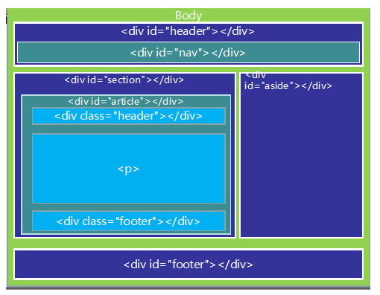
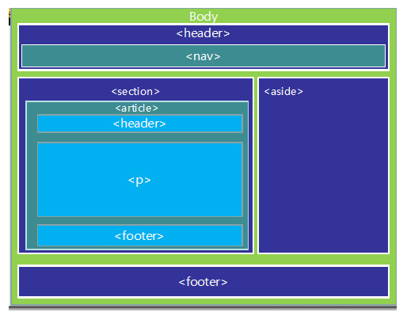
HTML5标签语义化，新增的标签

Slide 5
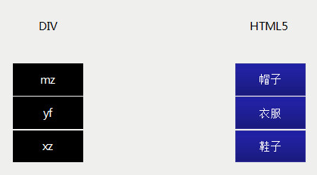
F
语义化标签,形如下图
语义化标签就是尽量使用有相对应的结构的含义的Html的标签结构更好，更利于搜索引擎的抓取（SEO的优化）和开发人员的维护(可维护性更高，因为结构清晰,seo易于阅读) 更有利于特殊终端的阅读(手机，个人助理等）
尽量用有结构含义的,少用无语义的，无意义，看不出是什么东西,如address一看就知道这里面 的是地址,em标签一看就知道这个是强调的内容,区分于不同内容。
怎么判断你的页面是否符合Web标准之一：语义化标签呢？你可以把你的页面暂时去掉样式后看可读性怎么样， 如果这个时候感觉你的页面很乱，那就说明的的页面的语义化标签不怎么样，而如果你的页面去掉样式了感觉依 然不是杂乱无章的，那么，就说明你的页面结构清晰，语义化标签使用比较规范了。
相关面试题
语义化的重要性(点击打开查看)

Slide 6
新增标签（列举）
header : 头部信息
footer ：页脚
nav：导航链接的部分。
menu: 菜单列表
section：独立的内容区块
aside:侧边栏导航
article:文章标签
mark:标记，内容显示背景颜色，可以修改
address:地址标签
time: 表示日期或时间，也可以同时表示两者，相当于span
figure+figcaption 表示一段独立的内容，一般表示文档主体流内容中的一个独立单元。 figcaption表示 figure 的标题。从属于 figure ， 并且， figure 中只能放置一个 figcaption

Slide 7
结构区分
video/audio
m) canvas
HTML5能在完全脱离插件的情况下播放音视频
但是不是所有格式都支持。
HTML5支持的视频格式：
Ogg =带有Theora视频编码+Vorbis音频编码的Ogg文件
支持的浏览器:F、C、O
MPEG4=带有H.264视频编码+AAC音频编码的MPEG4文件
支持的浏览器: S、C
WebM=带有VP8视频编码+Vorbis音频编码的WebM格式
支持的浏览器: I、F、C、O

Slide 8
Video的常见属性
属性 | 值 | 描述
autoplay | autoplay | 视频就绪自动播放
controls | controls | 向用户显示播放控件
width | pixels(像素) | 设置播放器宽度
height | pixels(像素) | 设置播放器高度
loop | loop | 播放完是否继续播放该视频，循环播放
preload | preload | 是否等加载完再播放
src | url | 视频url地址
poster | imgurl | 加载等待的画面图片
autobuffer | autobuffer | 设置为浏览器缓冲方式，不设置autoplay才有效

Slide 9
audio的常见属性
属性 | 值 | 描述
autoplay | autoplay | 如果出现该属性，则音频在就绪后马上播放。
controls | controls | 如果出现该属性，则向用户显示控件，比如播放按钮。
loop | loop | 如果出现该属性，则每当音频结束时重新开始播放。
preload | preload | 如果出现该属性，则音频在页面加载时进行加载，并预备播放。 如果使用 "autoplay"，则忽略该属性。
src | url | 要播放的音频的 URL。

Slide 10
改良的ol
可以自定义编号 start
可以按编号反向排序(reversed)
Type
类型值 生成样式 序列举例
A 大写字母 A、B、C、D、E
a 小写字母 a、b、c、d、e
I 大写罗马数字 I、II、III、IV、V
i 小写罗马数字 i、ii、iii、iv、v
1 阿拉伯数字 1、2、3、4、5

Slide 11
废除的元素
1、可以用css替代的元素
big center font 等
2、不再使用frame框架，由于框架对网页可用性存在负面影响。所以废除。只可以用iFrame 或， 用服务器方，在同一个页面加载不同页面。
scrolling | yes no auto | 规定是否在 iframe 中显示滚动条。
<iFrame scrolling=“yes” frameborder=“0” ></iFrame>

Slide 12
新增标签的兼容
在head标签中加入
<!--[if lt IE 9]>
<script src="//cdn.bootcss.com/html5shiv/3.7.2/html5shiv.min.js">
<script src="//cdn.bootcss.com/respond.js/1.4.2/respond.min.js">
<![endif]-->

Slide 13
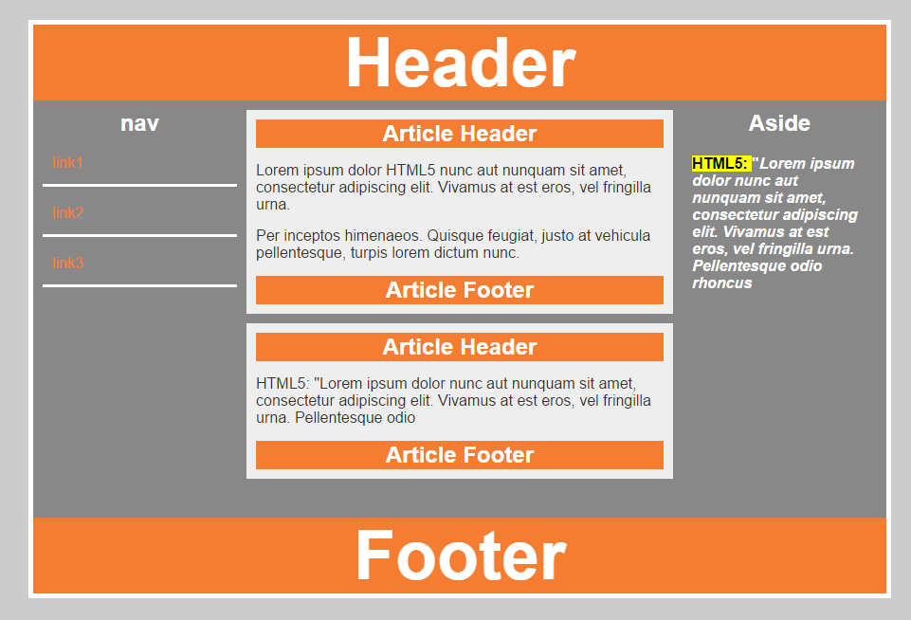
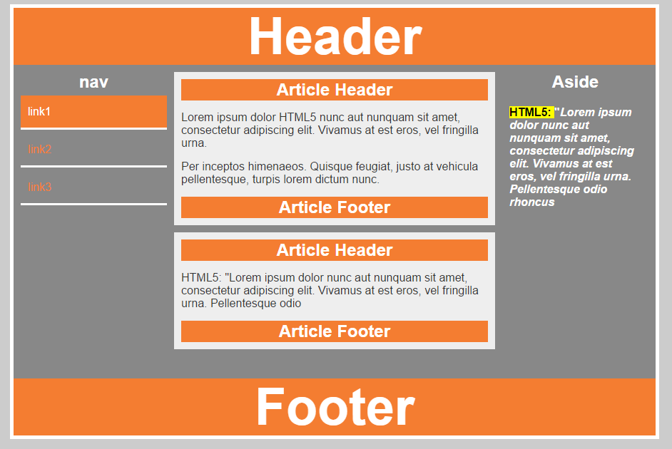
练习：HTML5标签语义化案例
作业要求：
做出如图所示的效果(下图为鼠标划过nav标签所显示的样式)

Slide 14
新增的智能表单
新增类型（type属性）
Search
Tel
url
Email
Number
Range
Color
date pickers (date, month, week, time, datetime, datetime-local)

Slide 15
新增的智能表单
1）、Datalist ：选项列表
input中输入list属性，属性值为该标签的id值，标签中子标签使用option，设置value和label
例：
<input type=“text” list=“id名" />
<datalist id=“id名">
<option label=“提示信息” value=“值“ >
<option label="提示信息" Value="值“ >
</datalist>
提示：option 元素永远都要设置 value 属性。

Slide 16
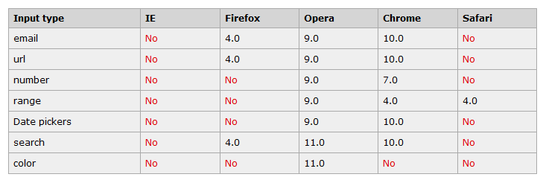
浏览器支持情况
注：Opera 支持的最好。不过即使不被支持，仍然可以显示为常规的文本域。

Slide 17
新增表单属性
required:表示该项是必填项，如果表单未填写，会弹出相应的提示信息
placeholder:占位符，当获取焦点或者输入框中的值输入为空时显示，否则显示自己填写的内容
autofocus：进入该页面自动获取焦点，原则上只允许设置一个，如果设置多个，则只有第一个有效果
autocomplete：(要加name)是否在输入的时候自动补全，默认值为on，另一个值为off
multiple:支持用户输入多个此类行的文本，以逗号隔开，每个文本均会进行验证,适用于类型type为email属性值和file属性值
pattern：正则表达式,一般和title属性配合说明该项填写的内容
国家代码：<input type=“text” name=“country_code” pattern=“[A-z]{3}” title="三个字母的代码" />
min:最小值，适用于属性type为number和range
max:最大值，适用于属性type为number和range
step:间隔
list属性：结合datalist元素使用
取消验证：可以对form表单添加novalidate属性，即使form表单中的input添加了required，也将不进行验证

Slide 18
新增的智能表单
2）output:表示不同类型的输出，比如脚本的输出
注：必须从属于某个表单。即，必须将它书写在表单内部，或对它添加form属性。
<form oninput="x.value=parseInt(a.value)+parseInt(b.value)" >
<input type="range" id="a" value="50" min="0" max="100"/> +
<input type="number" id="b" value="50"/>=
<output name="x" for="a b"></output>
</form>

Slide 19


THANK YOU

